Slide 1
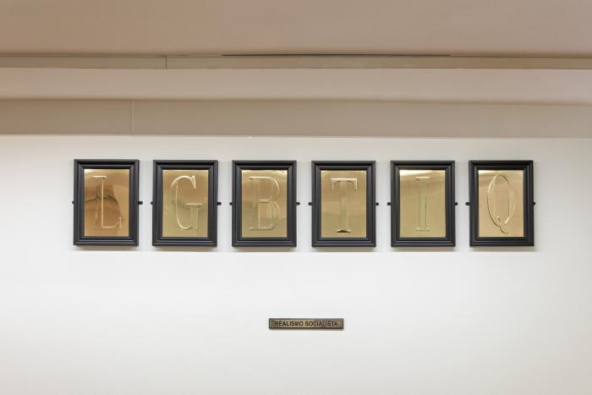
Realismo Socialista (GD-O-0234)
Seis iniciales mayúsculas fundidas en bronce, pegadas sobre seis placas del mismo material, enmarcadas cada una con moldura lacada negra. Varios centímetros más abajo y centrada respecto a las letras enmarcadas, se dispone una placa de bronce de formato alargado, que presenta dos palabras grabadas sobre la superficie.

Slide 2
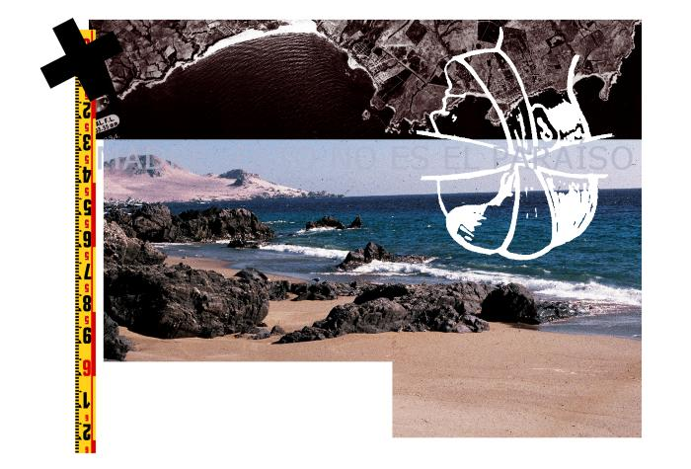
Madre, esto no es el paraíso (GD-O-0195)
Obra apaisada formada por una imagen aérea en blanco y negro de un borde costero, la cual se ubica en el borde superior del soporte. Abajo se observa una fotografía a color de una playa en un sector desértico, compuesta por la arena, rocas, olas rompientes y dunas en el fondo. Sobre esta imagen se lee en una tipografía muy clara el texto MADRE, ESTO NO ES EL PARAÍSO. El borde inferior izquierdo de esta fotografía se encuentra incompleto. Ambas fotografías están intervenidas con una imagen esquemática de una cabeza invertida vendada, impresa en blanco. En el borde lateral izquierdo se observa una huincha de medir de color amarillo con borde rojo y números negros y una X en negro sobre su extremo superior y parte de la fotografía en blanco y negro.

Slide 3
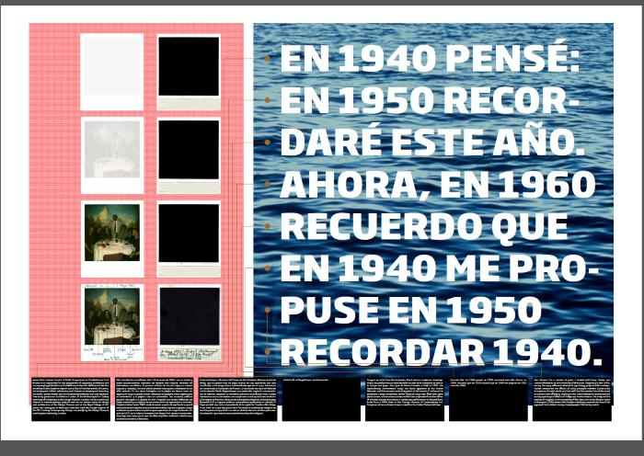
En 1940 Pensé (GD-O-0194)
Obra apaisada, formada por un recuadro vertical con retícula en rojo y blanco sobre el cual se disponen dos columnas de cuatro fotografías polaroid cada una. La columna de la izquierda presenta la misma imagen que va en proceso de revelado (propio de la técnica de Polaroid), pasando del blanco a la imagen final, donde se observa a un grupo de personas en torno a una mesa con una imagen de una montaña nevada de fondo. En la base de la fotografía se identifican a los personajes con letra manuscrita en color verde y con líneas conectoras. La columna derecha presenta las cuatro fotografías por el reverso. La cuarta fotografía presenta un texto manuscrito en verde donde se identifica la fecha y el lugar de la toma. A la derecha de este recuadro se observa una imagen cuadrada de mar sobre el cual se inscribe un texto en letras mayúsculas de color blanco
EN 1940 PENSÉ:
EN 1950 RECOR-
DARÉ ESTE AÑO.
AHORA EN 1960
RECUERDO QUE
EN 1940 ME PRO-
PUSE EN 1950
RECORDAR 1940.
En el borde inferior de la obra se presentan siente recuadros negros con texto en blanco y con líneas conectoras que lo relacionan con las líneas de texto impreso sobre el mar.

Slide 4
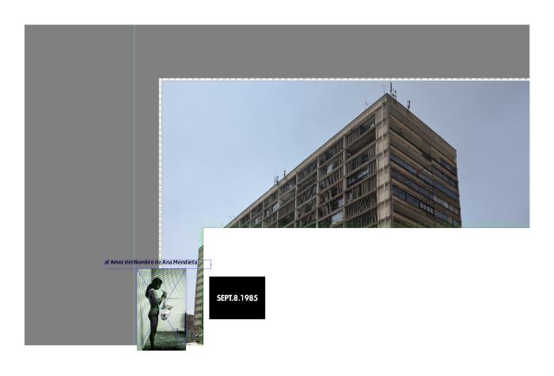
El Fin del Minimalismo (GD-O-0193)
Obra apaisada que muestra herramientas de diagramación digital. Presenta tres secciones, siendo la primera un recuadro gris oscuro que abarca el borde superior de la obra y el lateral izquierdo. Es atravesada por una delgada línea vertical calípso y su borde interno es separado por una regleta de la siguiente sección. A continuación se observa una fotografía a color, recortada, de un edificio en perspectiva y cielo azul. En la parte inferior de la sección, se identifica una fotografía más pequeña del registro fotográfico de Ana Mendienta "Death of a chicken", sobre la cual se lee el texto Al amor del nombre de Ana Mendieta. La tercera sección se separa de la fotografía del edificio mediante una regleta de color verde y en su borde izquierdo presenta un recuadro negro donde se lee en letras blancas SEPT. 8. 1985.

Slide 5
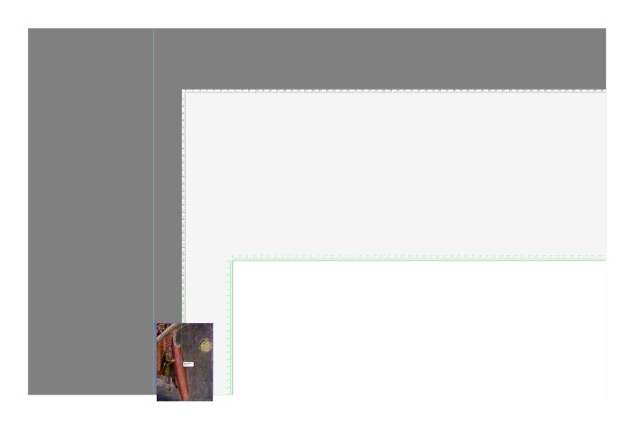
Abysse (GD-O-0192)
Obra apaisada que muestra herramientas de diagramación digital, las que definen tres secciones, la primera de color gris oscuro, que abarca el borde superior y lateral izquierdo del soporte, la segunda de color gris claro, que abarca la sección inmediatamente inferior de la sección anterior, separada por una regleta en blanco y negro y finalmente una tercera sección blanca que abarca el espacio restante del soporte, separada por una regleta verde. La superficie gris está atravesada por una delgada línea de color calpiso y en su base aparece una imagen, al parecer de una pintura donde se observa la figura de un ángel que se asoma detrás de una estructura rígida ondulante.

Slide 6
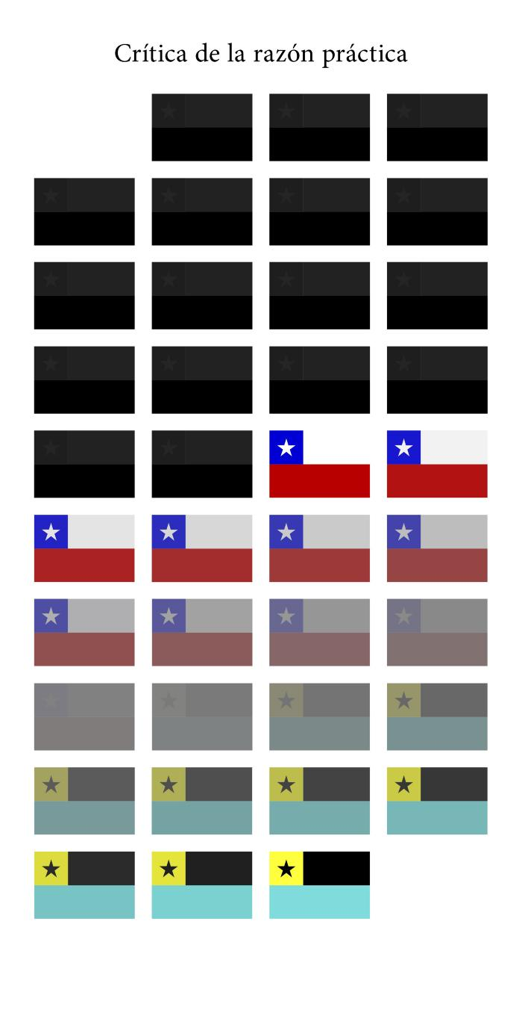
Critica de la razón práctica (Díptico, panel B) (GD-O-0191.b)
Este panel tiene un encabezado que dice Crítica de la Razón Práctica. Abajo, se despliega una sucesión de rectángulos, que van del negro, pasando por la bandera nacional original y llegan a una bandera con colores distintos.

Slide 7
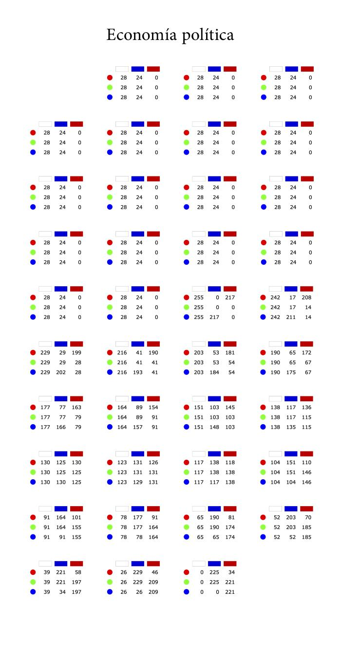
Economía política (Díptico, panel A) (GD-O-0191.a)
Composición que tienen como encabezado el título Economía Política, donde se observan diez filas con un diagrama cromático numérico que se repite en sus colores, pero cambia en los números asociados a los colores. Cada diagrama está formado por una fila superior con los colores blanco, azul y rojo y una columna a la izquierda con los colores rojo, verde y negro.

Slide 8
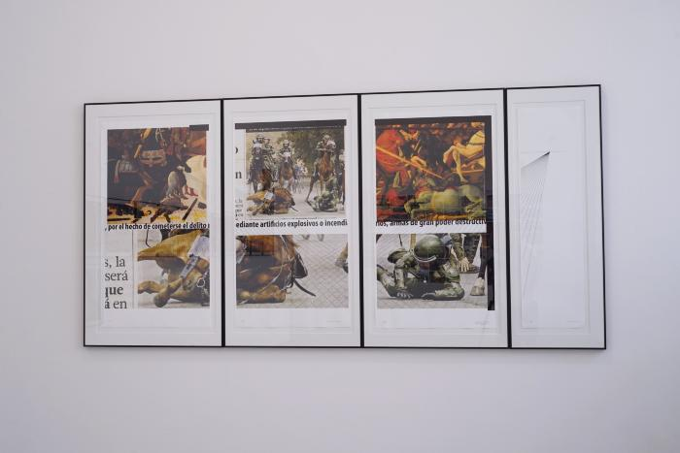
Políticas de la Perspectiva, versión políptico de 4 paneles (GD-O-0190.1)
Obra compuesta por cuatro paneles, tres de ellos presentan seis recuadros con imágenes, en filas de tres y separados al centro por un texto que se entrecorta en la intersección de las imágenes. La fila superior presenta dos imágenes en los extremos, fragmentos de pintura al óleo en lo que sólo se ve la parte inferior del cuadro. Al centro se observa una imagen de un grupo de carabineros montados a caballo, en primer plano se observa uno de ellos cayendo al suelo junto a su caballo que también cae y en tercer plano se observan dos personas, una de ellas va caminando y la otra va en bicicleta. Al centro de la obra se despliega un texto en letras negras y bajo este, se observan las tres imágenes inferiores. Los tres recuadros grafican una misma escena, el momento en el que el carabinero cae al suelo y su caballo también. Un cuarto panel, de un ancho menor a los tres anteriores, presenta una composición lineal sobre fondo blanco, abarcando casi toda la superficie. So observa una línea de horizonte, desde donde se proyectan en diagonal un conjunto de líneas que se van abriendo hacia la izquierda.

Slide 9
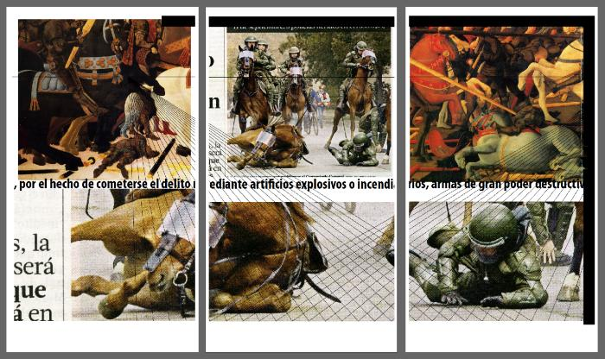
Política de la Perspectiva (GD-O-0190)
Obra compuesta por seis recuadros con imágenes, en filas de tres y separados al centro por un texto que se entrecorta en la intersección de las imágenes. La fila superior presenta dos imágenes en los extremos, fragmentos de pintura al óleo en lo que sólo se ve la parte inferior del cuadro. Al centro se observa una imagen de un grupo de carabineros montados a caballo, en primer plano se observa uno de ellos cayendo al suelo junto a su caballo que también cae y en tercer plano se observan dos personas, una de ellas va caminando y la otra va en bicicleta. Al centro de la obra se despliega un texto en letras negras y bajo este, se observan las tres imágenes inferiores. Los tres recuadros grafican una misma escena, el momento en el que el carabinero cae al suelo y su caballo también.

Slide 10
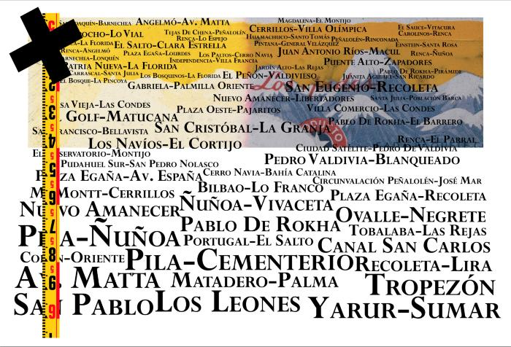
El campo de la ciudad (GD-O-0189)
Composición tipográfica en letras mayúscula de color negro con los nombres de recorrido de locomoción colectiva, que ocupa el total del soporte, superponiéndose a la imagen de la cordillera de los fósforos "Los Andes", con cielo amarillo. Hacia la izquierda los volúmenes de la cordillera pierden color y definición aunque el cielo se mantiene. Hacia el borde izquierdo de la obra se observa un fragmento de huincha de medir eb color amarillo y números en color negro y rojo. En la parte superior de la huincha se observa una X de color negro que se superpone también sobre el cielo amarillo y parte del volumen deslavado de la cordillera.

Slide 11
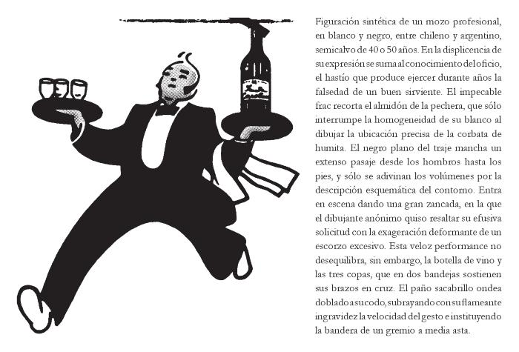
Écfrasis (díptico, panel 2) (GD-O-0188)
Imagen de garzón caminando, vestido con traje, lleva un paño sobre su muñeca izquierda. En esa mano lleva una bandeja con una botella y en la otra una bandeja con tres copas. A la derecha de la imagen se despliega un texto ecfrásico de veintitrés líneas que describe la imagen que se observa.

Slide 12
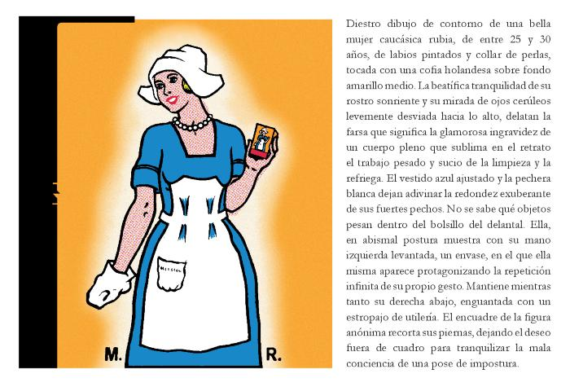
Écfrasis (díptico, panel 1) (GD-O-0187)
Imagen de una mujer sonriente con vestido azul, delantal, guante y cofia blancos, que sostiene en su mano izquierda un envase de detergente Klenzo. Al lado derecho de la obra se despliega un texto ecfrásico de veintitrés líneas, que describe la imagen que se observa.

Slide 13
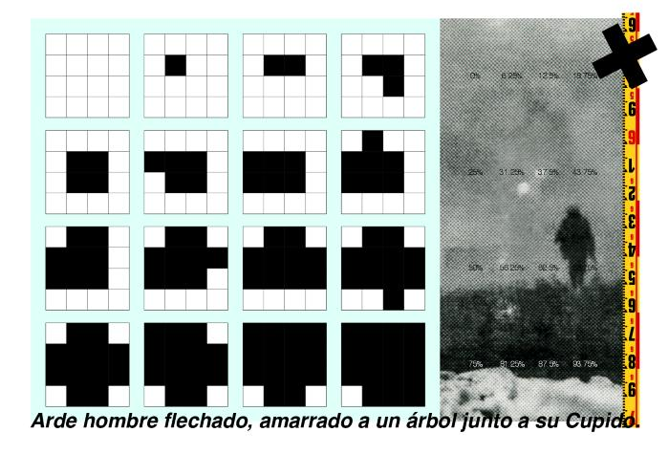
Hombre de Espalda (GD-O-0186)
Grabado digital sobre papel de algodón, presenta dieciseis cuadrículas en filas de cuatro, cada una con distinta cantidad de recuadros en color negro, partiendo de una cuadrícula sin color, para terminar en la última cuadrícula casi completamente negra, quedando un solo recuadro sin color. En la parte inferior presenta un texto con letras negras. A la derecha se observa una fotografía en blanco y negro de baja nitidez donde se identifica una figura humana de espalda. Sobre la superficie se lee una secuencia de números. A la derecha de la fotografía se observa una huincha de medir de color amarillo y borde rojo, con números negros. En la parte superior hay una X en color negro que se sobrepone sobre la huincha y parte de la fotografía.

Slide 14
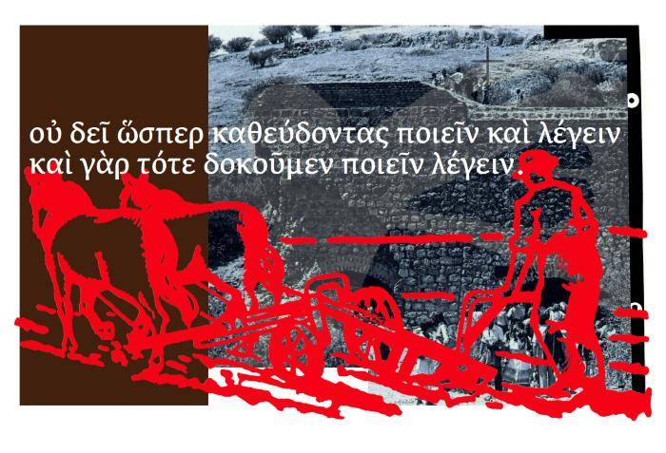
El Campo de Heráclito (GD-O-0185)
Grabado digital sobre papel de algodón, con texto calado en alfabeto griego, en una fotografía en blanco y negro donde se observa un cerro, una estructura de piedras, una cruz en la parte superior y grupos de personas tanto arriba y abajo de la estructura. Esta fotografía se encuentra intervenida con una imagen esquemática en color rojo de un personaje con sombrero guiando arando con una yunta de caballos.

Slide 15
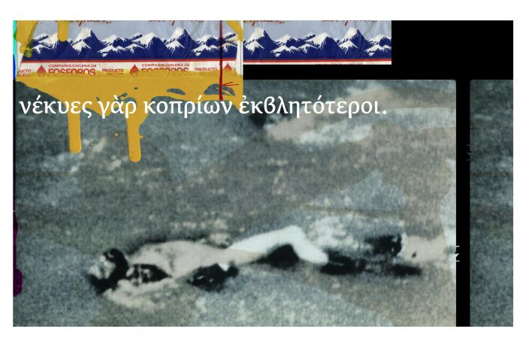
El Estiércol de Heráclito (GD-O-0184)
Grabado digital sobre papel de algodón, con texto calado en alfabeto griego, sobre una fotografía en blanco y negro de un cuerpo flotando en el agua. En la parte superior de la obra se observa la imagen esquemática de la cordillera de la caja de fósforos "Los Andes" y una mancha de pintura amarilla que escurre hacia la fotografía.

Slide 16
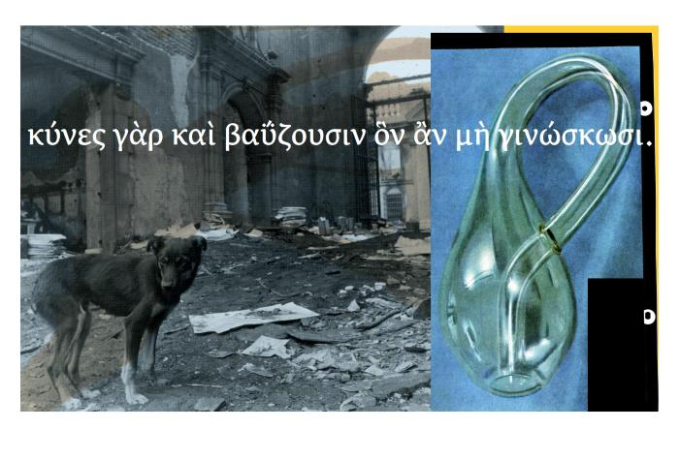
El Perro de Heráclito (GD-O-0183)
Grabado digital sobre papel de algodón, con texto calado en alfabeto griego, en una imagen en cuatricromía de la Botella de Klein y una fotografía al lado izquierdo, donde se observa un perro de pelaje oscuro en medio de un espacio edificado con escombros sobre el suelo.

Slide 17
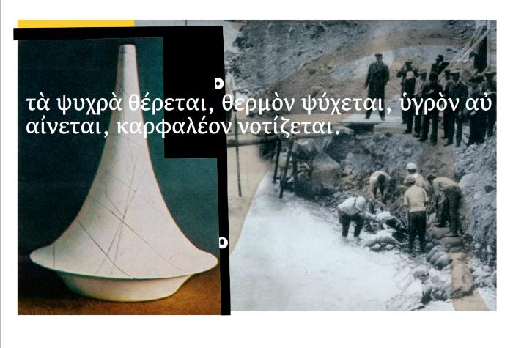
El Río de Heráclito (GD-O-0182)
Grabado digital sobre papel de algodón, con texto calado en alfabeto griego, en una imagen en cuatricromía del modelo de espacio curvo llamado “embudo de Riemann” y una fotografía a la izquierda, en blanco y negro que presenta un grupo de personas a la orilla de un río.

Slide 18
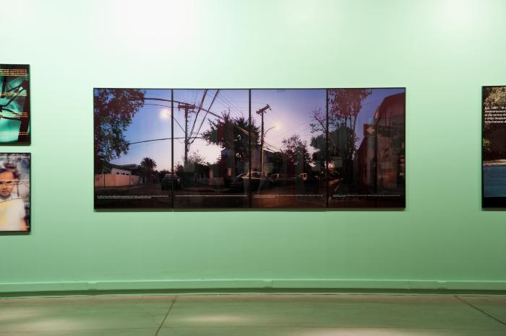
Hortus Conclusus (GD-O-0179)
Políptico formado por cuatro paneles que presentan cuatro secciones de una fotografía apaisada que presenta la intersección de dos calles, una identificada como Los Jesuitas a la altura de 764 y 898. Las luces de la calle están encendidas y el cielo presenta un color azul violáceo. Se observan construcciones de poca altura y autos estacionados a un costado de las calles. Paralelo a la base inferior de la obra se lee el texto, impreso en blanco, del artículo 1081 del Código Civil. Se distribuye en cuatro párrafos, cada uno en un panel.

Slide 19
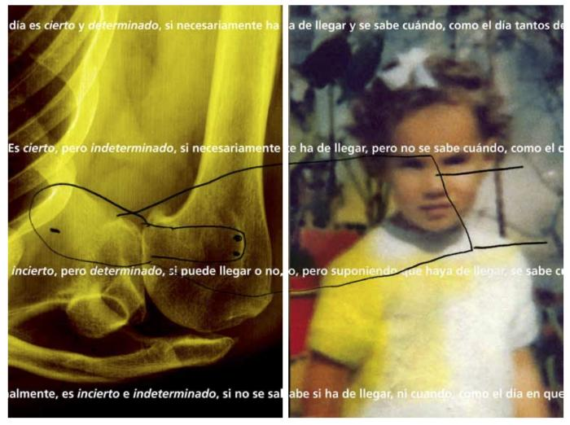
Vidas Perpendiculares (GD-O-0178)
Díptico formado por una radiografía ósea, ubicada en el panel izquierdo, en tonos amarillos. En el panel derecho se observa una fotografía a color de una niña pequeña en manga corta, pelo corto tomado sobre la frente con una traba. Sobre ambas imágenes se presenta un texto estructurado en cuatro líenas que se extienden de borde a borde con mucho espacio entre ellas.

Slide 20
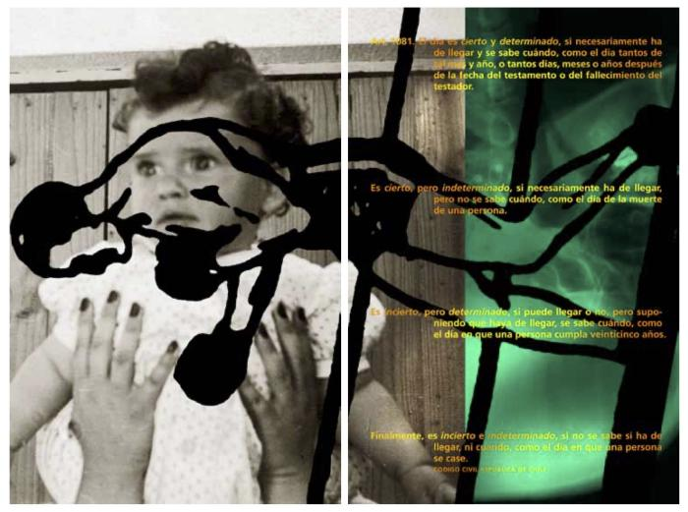
Vidas Perpendiculares (GD-O-0177)
Díptico formado por una fotografía ubicada a la izquierda, en blanco y negro, de un niño pequeño siendo sostenido por manos de mujer, con uñas pintadas, delante de una pared de madera. A la derecha se presenta un fragmento de una radiografía en tonos verde con un texto impreso en color amarillo sobre la imagen. Al centro y enn sentido horizontal se observa la fihura de un boxeador con guantes y pantalones cortos.

Slide 21
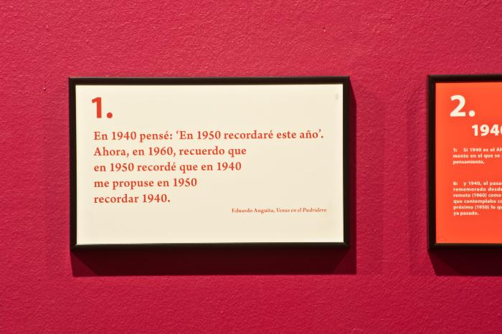
Del Ahora (GD-O-0176)
Políptico formado por ocho paneles horizontales, numerados del 1 al 8, impresos sobre papel de algodón, cuatro en fondo amarillo desaturado con texto en rojo y cuatro con fondo rojo y texto calado.

Slide 22
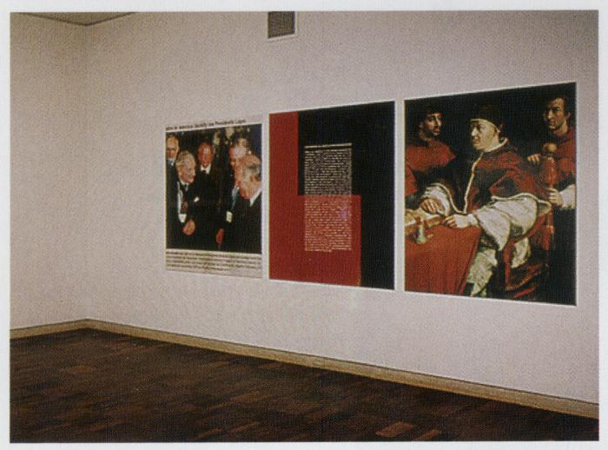
Secreto (GD-O-0157)
Tríptico, formado por tres paneles de trovisel. El panel de la izquierda presenta una fotografía a color, donde se observa un grupo de figuras masculinas de traje y corbata, estando dos en primer plano y tres en segundo plano. Al centro se presenta un panel gráfico, con dos campos de color rojo y negro y un texto impreso en letras blancas al centro. El panel de la izquierda presenta el retrato del Papa Leon X de Rafael Sanzio, donde en primer plano aparece una figura masculina y en segundo plano se observan dos figuras.

Slide 23
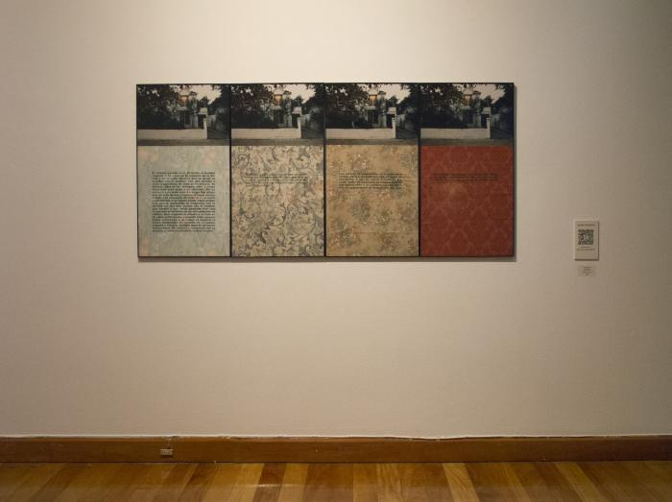
Civitas Dei (políptico) (GD-O-0155)
Políptico formado por cuatro paneles que presentan en su parte superior una fotografía de una casas vista desde la vereda de enfrente, la cual presenta una luz encendida que se ve por la ventana del segundo piso. Bajo la fotografía cada panel presenta un papel mural con un color y diseño específico, sobre los cuales se despliega un texto impreso en color negro. Todos de diferente extensión.

Slide 24
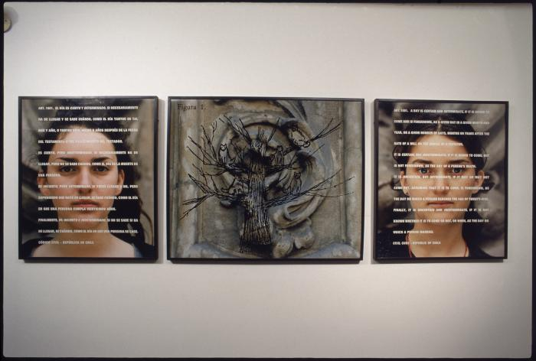
La Biografía (GD-O-0143)
Obra compuesta por tres paneles. A la izquierda se observa el retrato de una mujer joven. Sobre el rostro se despliega el texto en español del Artículo 1.081 en letras de color blanco. El panel central presenta una fotografía del detalle de una moldura arquitectónica. En la parte superior de la imagen se lee Figura 1 y al centro aparece dibujado esquemáticamente el tronco de un árbol en color negro. Sobre algunas de sus ramas se observan animales con cola sentados. El panel de la derecha presenta el retrato de otra mujer joven. Sobre su rostro se despliega el texto en inglés del Artículo 1.081 en letras de color blanco.

Slide 25
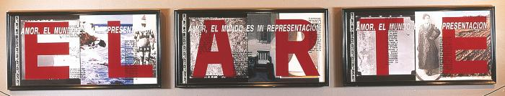
EL AR TE (de la Serie Tratado del Entendimiento Humano) (GD-O-0134)
Obra formada por tres paneles enmarcados con moldura negra. Cada uno presenta a la izquierda una cinta métrica en blanco un negro y dispuesta en sentido vertical, e inmediatamente se observa fotografía aerogramétrica. A contiunuación de esta, se presenta una tela estirada en bastidor, cuadro que tiene una sección vertical pintada al óleo y otra más angosta fotoserigrafiada. Cada panel presenta dos letras rojas y mayúsculas ubicadas en la misma posición, que en conjunto forman la frase: EL AR TE. Sobre estas letras se despliegan tres cajas de texto, escrito en altas y bajas en letras negras.

Slide 26
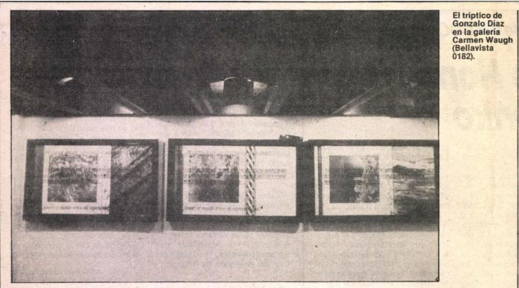
Marcación del Territorio (GD-O-0092)
Tríptico, cada panel está formado por fotos areogramétricas y al lado derecho una tela con la representación al óleo de un lugar de Chile, como el desierto, Santiago y el mar. En el extremo izquierdo de cada uno hay una franja de color azul, roja y blanca respectivamente, con una prueba de fotomecánica de una huincha de costura doméstica. Todos los paneles presentan textos extraídos del Soneto X de Garcilaso de la Vega que se repiten en cada uno y en el mismo orden. ¡Ah cuánto deseo: pintar el paisaje de mi amor! LLEVAME JUNTO EL MAL QUE ME DEJASTE: SI NO SOSPECHARE QUE ME PUSISTE EN TANTOS BIENES PORQUE DESEASTE VERME MORIR ENTRE MEMORIAS TRISTES. ¡Amor, el mundo e(re)s mi representación! Están serigrafiados sobre el acrílico que cubre la obra. Los tres paneles están enmarcados con moldura negra.
En el panel izquierdo vemos una foto aerogramétrica y un óleo del desierto de Atacama. En el panel central hay una foto aerogramétrica de Santiago centro y una franja vertical con diseño indígena local. Presenta un nivel sobre el borde derecho del marco.
El panel derecho vemos una foto aerogramétrica del mar con olas y una postal el mar similar a las ya vistas en las obras anteriores, esta es de Cartagena.

Slide 27
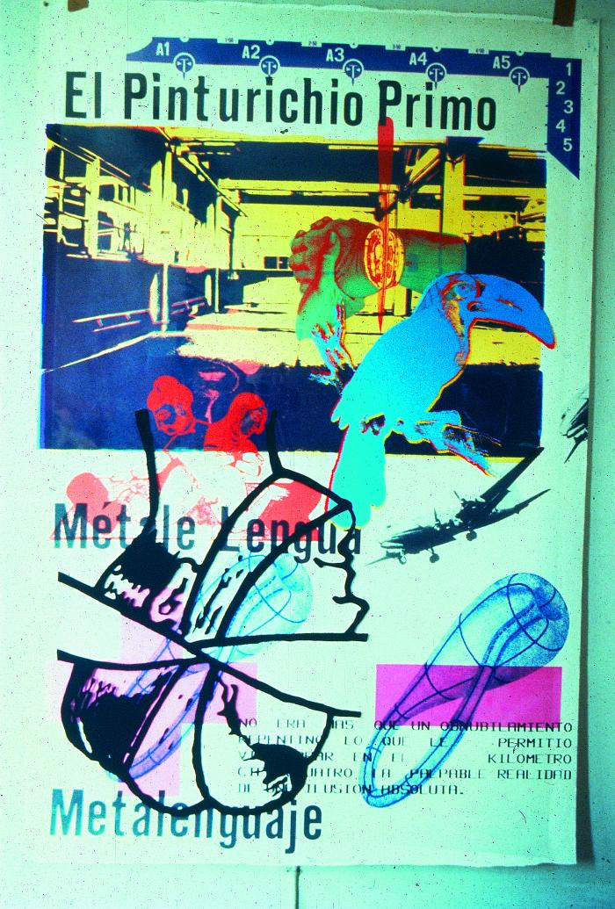
El Pinturichio Primo (GD-O-0074.f)
Serigrafía rectangular de gran tamaño y de composición vertical, lleva el texto El Pinturichio Primo en primera linea y una serie de imágenes como un tucán, un coito, un avión y una cabeza vendada mirando hacia abajo. Predominan los tonos; negro, azul y fucsia.

Slide 28
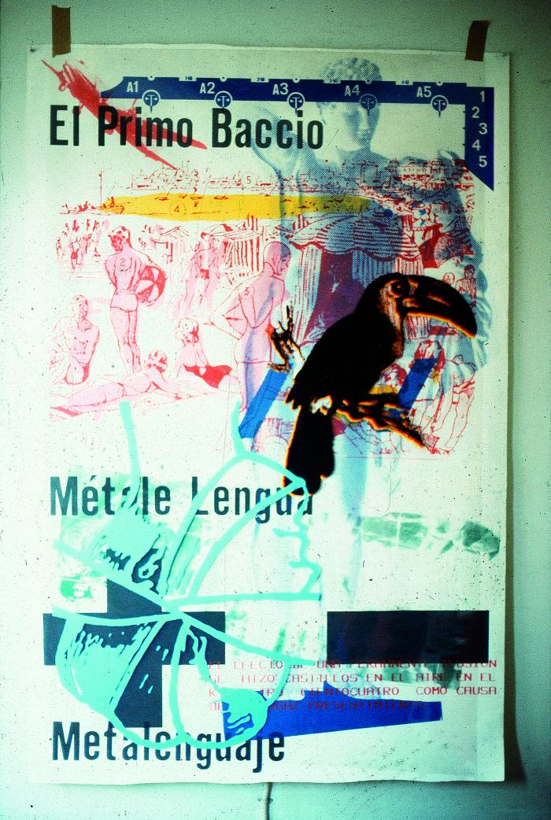
El Primer Baccio (GD-O-0074.e)
Serigrafía rectangular de gran tamaño y de composición vertical, lleva el texto El Primo Baccio en primera linea y una serie de imágenes como un Hermes, un tucán y una cabeza vendada hacia abajo. Predominan los tonos; negro, naranjo y azul.

Slide 29
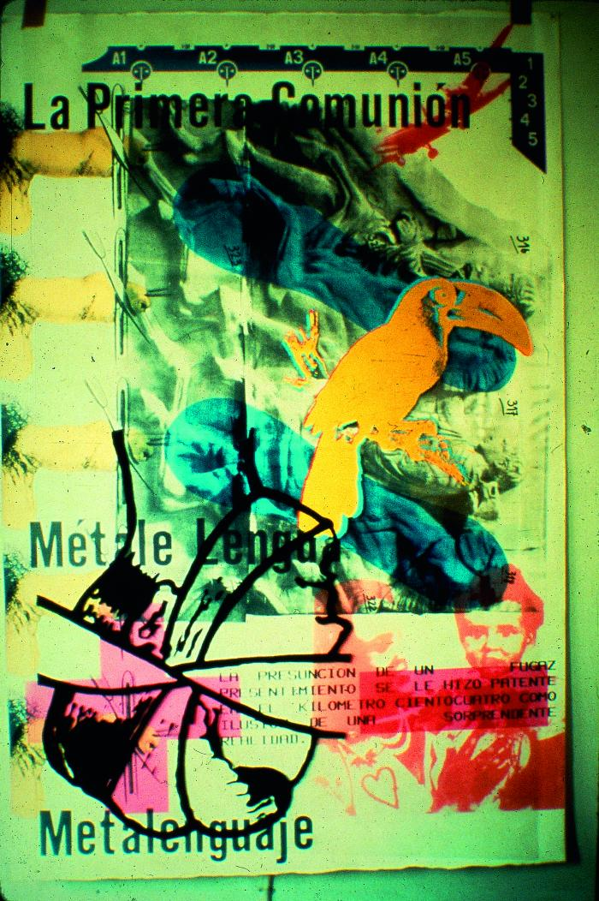
La Primera Comunión (GD-O-0074.d)
Serigrafía rectangular de gran tamaño y de composición vertical, lleva el texto La Primera Comunión en primera linea y una serie de imágenes como un tucán, un pene erecto, una cabeza vendada y el retrato de un niño. Predominan los tonos; negro, rojo, azul, fucsia.

Slide 30
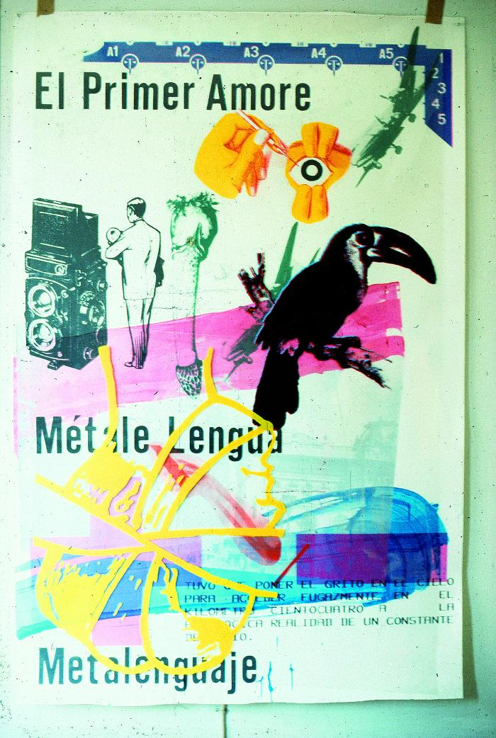
El Primer Amore (GD-O-0074.c)
Serigrafía rectangular de gran tamaño y de composición vertical, lleva el texto El Primer Amore en primera linea y una serie de imágenes como una cámara de fotos antigua, un tucán y una figura masculina cargando un bebé. Predominan los tonos; negro, rojo, fucsia y amarillo.
La ficha descriptiva del Museo de Artes Visuales, indica lo siguiente:
Elementos icónicos y textuales (de arriba hacia abajo):
Escuadra de calce (arriba a la derecha: sobreimpresión tintas magenta y cyan)
El Primer Amore (arriba: tinta negra)
Métale Lengua (al medio: tinta negra)
Metalenguaje (abajo: tinta negra)
Imagen recortada de avíon Douglas del puente aéreo de Berlín (tinta verde)
Ilustración de libro de medicina de operación al ojo (fondo amarillo trama magenta)
Máquina fotográfica alto contraste (tinta negra)
Dibujo de Coré del Silabario Hispanoamericano (Pa-pá) (tinta negra)
Ilustración de vegetal asimilable a un falo-pene (tinta verde)
Imagen tramada del Museo nacional de Bellas Artes (el día de su inaugiuración) (tinta negra)
Signos más y menos (tinta magenta)
Manchas expresionistas (tintas magenta y cyan)
Tuvo que poner el grito en el cielo para acceder fugazmente, en el kilómetro cientocuatro, a la paranoica realidad de un constante desvarío
En capa de acrílico: tucán (tres tintas en sobreimpresión: cyan magenta negro) / cabeza vendada invertida (tinta amarilla)

Slide 31
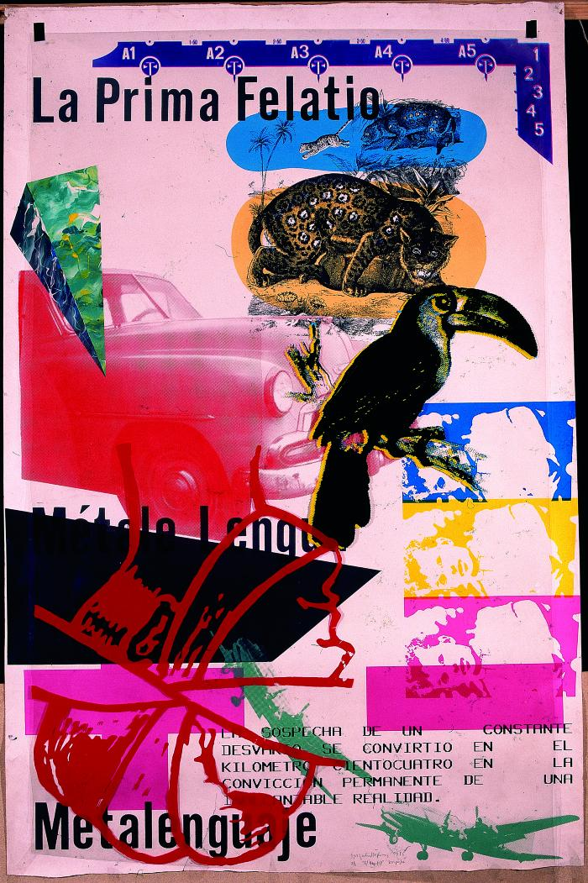
La Prima Felatio (GD-O-0074.b)
Serigrafía rectangular de gran tamaño y de composición vertical, lleva el texto La Prima Felatio en primera linea y una serie de imágenes como un tucán, una cabeza al revés, un auto power glide y un tríptico de un niño. Predominan los tonos; negro, rojo, azul, fucsia.

Slide 32
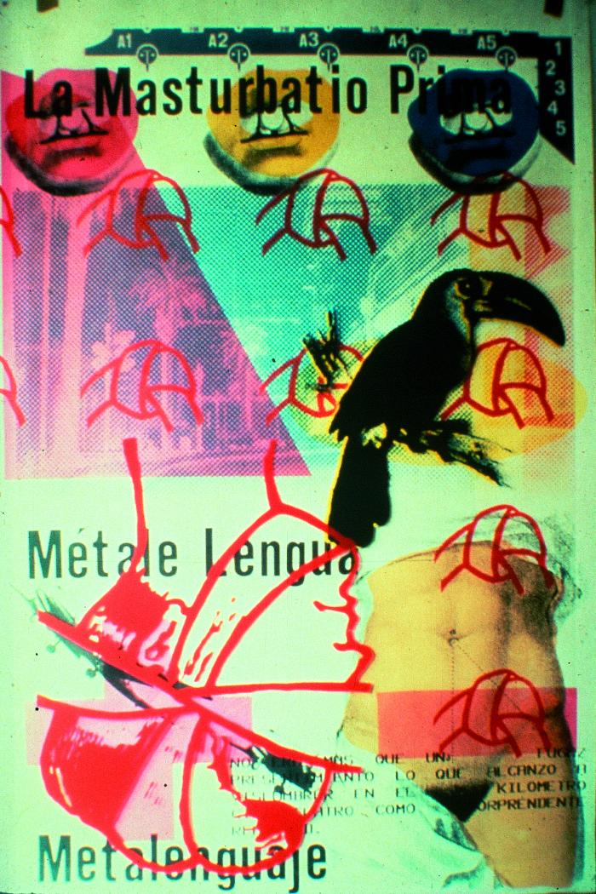
La Masturbatio Prima (GD-O-0074.a)
Serigrafía rectangular de gran tamaño y de composición vertical, lleva el texto La Masturbatio Prima en primera linea y una serie de imágenes como nudos, torso y pubis con vagina. Predominan los tonos; negro, rojo, azul, fucsia.

Slide 33
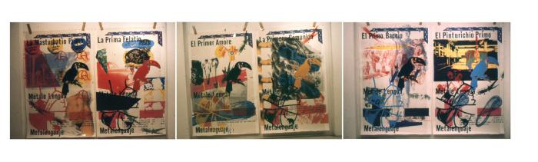
El Kilómetro 104 (GD-O-0074)
Conjunto de seis laminas de composición vertical. Cada lámina esta compuesta por textos que estructuran una serie de seis enunciados gráficos impresos con todas las variantes de la serigrafía, incluyendo manchas realizadas con la malla abierta, regidos por la noción albertiana del “cuadro ventana” y por el procedimiento del “banco de pruebas”, en formatos de hule y papel de algodón de 220 cm de altura y láminas de acrílico transparente de similar tamaño.

Slide 34
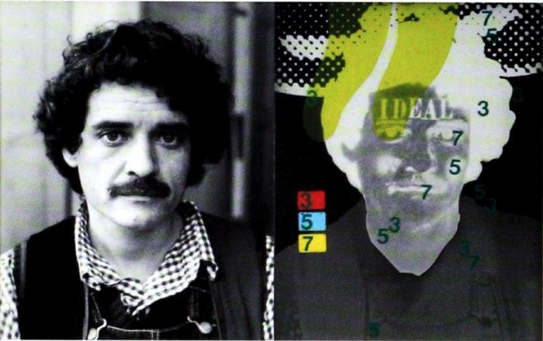
Colaboración con "Autorretrato" de Inés Paulino (GD-O-0253)
Díptico del retrato del artista, a la izquierda se encuentra un retrato de busto y luego la imagen intervenida.

Slide 35
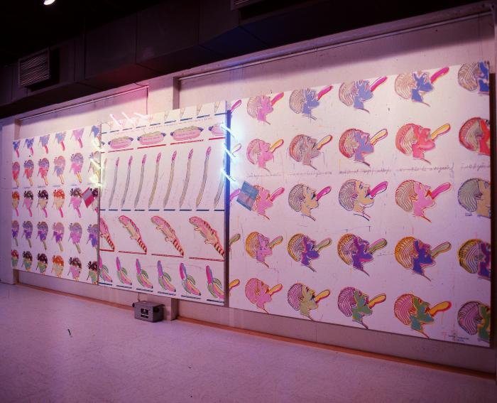
Tautologías (GD-O-0066)
Tríptico de grandes dimensiones. De politela, serigrafía, esmalte sintético, vinil fosforescente diurno, látex, carbón, plumón plateado, lápiz pastel, timbres de goma, tubos de neón. El primer panel lleva una serigrafía repetida en seis columnas por cinco filas, una cabeza femenina mirando hacia el piso con la boca abierta por la introducción de un objeto largo. En el panel central hay 5 filas cada una formada por la repetición serigrafica de un objeto; completo, espárragos, cocodrilo y plátano. El último panel tiene impresa una cabeza masculina de perfil mirando hacia la esquina superior derecha con la boca abierta por la introducción de un objeto largo. Predominan los tonos fluorescentes en cada panel, serigrafía para aplicación de formas y colores. A mano alzada hay aplicación de color y texto manuscrito.

Slide 36
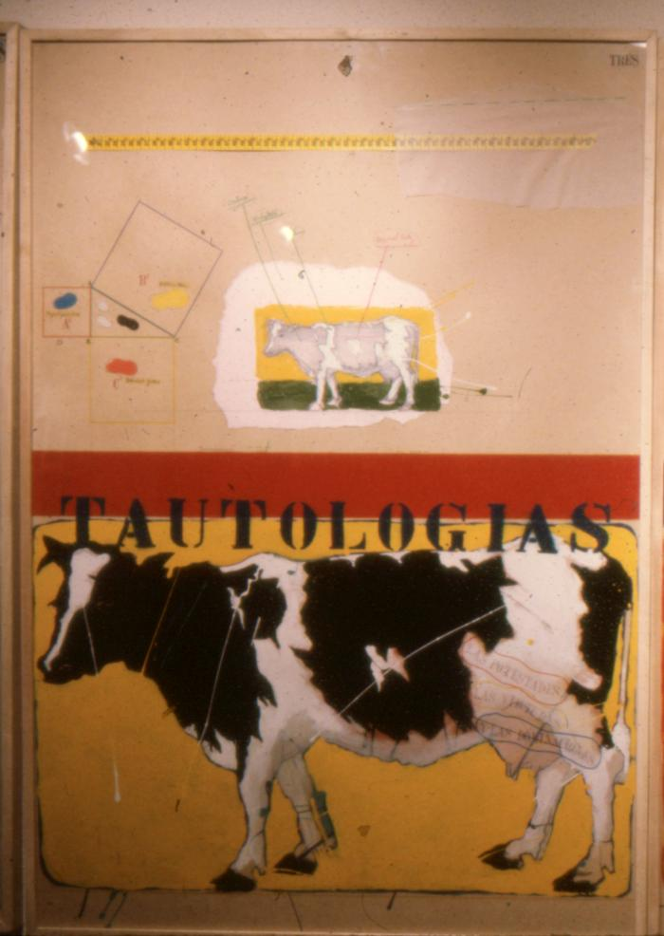
Tautologías (GD-O-0243)
Tríptico. panel A (no está identificado ni fotografiado). Panel B (central) Composición donde aparece una vaca. Sobre su lomo aparece la palabra Tautologías. Sobre el anca aparecen escritas tres de las jerarquías celestiales. En el cuadrante superior se observa a la izquierda un diagrama con el teorema de pitágoras complementado con los colores primarios. Al lado derecho aparece la figura de una vaca sobre pasto verde. Presenta flechas que relacionan partes del animal con palabras que en la fotografía son ilegibles. En el borde superior se despliega una huincha de medir sobre la cual, en el lado derecho se observa adherido un papel diamante. En la esquina superior derecha aparece la palabra Tres.
Panel C (derecho) Composición donde aparece una vaca. Sobre su lomo aparece la palabra Tautologías. Sobre el anca se despliegan escritas tres de las jerarquías celestiales. En el cuadrante superior se observa a la izquierda un diagrama con el teorema de pitágoras complementado con los colores primarios en una posición espejada respecto al que se presenta en el panel B. Al lado derecho aparece la figura de una vaca sobre pasto verde. Presenta flechas que relacionan partes del animal con palabras que en la fotografía son ilegibles. En el borde superior se despliega una huincha de medir sobre la cual, en el lado derecho se observa adherido un papel diamante. En la esquina superior derecha aparece la palabra Cuatro.

Slide 37
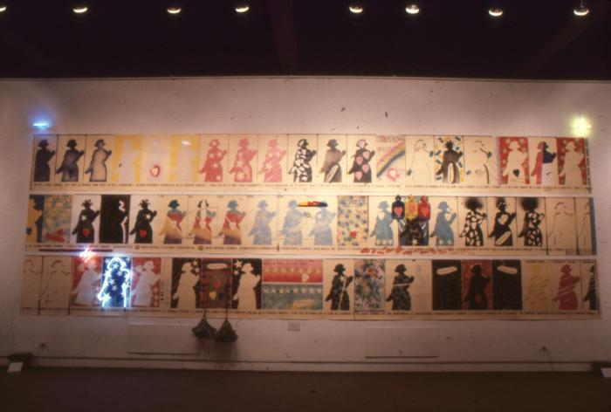
Historia Sentimental de la Pintura Chilena (GD-O-0037.1)
Cinta de papel de 90 cm de ancho con 20 mts de largo (aprox). En toda la cinta la figura central es "la Klenzo" impresa mediante plantillas de stencil o dibujada con esmalte sintético.
Esta cinta estaba montada a la pared y en cada esquina de la sala se cortaba el tríptico. Sobre ella se adosaron algunos objetos, como tubos de neon, plumero, lápiz colgando, juguete de madera, plomada y nivel.
A lo largo de la cinta de papel y bajo los trípticos va un texto hecho con timbres de goma.

Slide 38
Historia Sentimental de la Pintura Chilena, Lámina 22 (GD-O-0059)
Obra visualmente no identificada.

Slide 39
Historia Sentimental de la Pintura Chilena, Lámina 21 (GD-O-0058)
Obra visualmente no identificada.

Slide 40
Historia Sentimental de la Pintura Chilena, Lámina 20 (GD-O-0057)
Obra visualmente no identificada.

Slide 41
Historia Sentimental de la Pintura Chilena, Lámina 19 (GD-O-0056)
Obra visualmente no identificada.

Slide 42
Historia Sentimental de la Pintura Chilena, Lámina 18 (GD-O-0055)
Obra visualmente no identificada.

Slide 43
Historia Sentimental de la Pintura Chilena, Lámina 17 (GD-O-0054)
Obra visualmente no identificada.

Slide 44
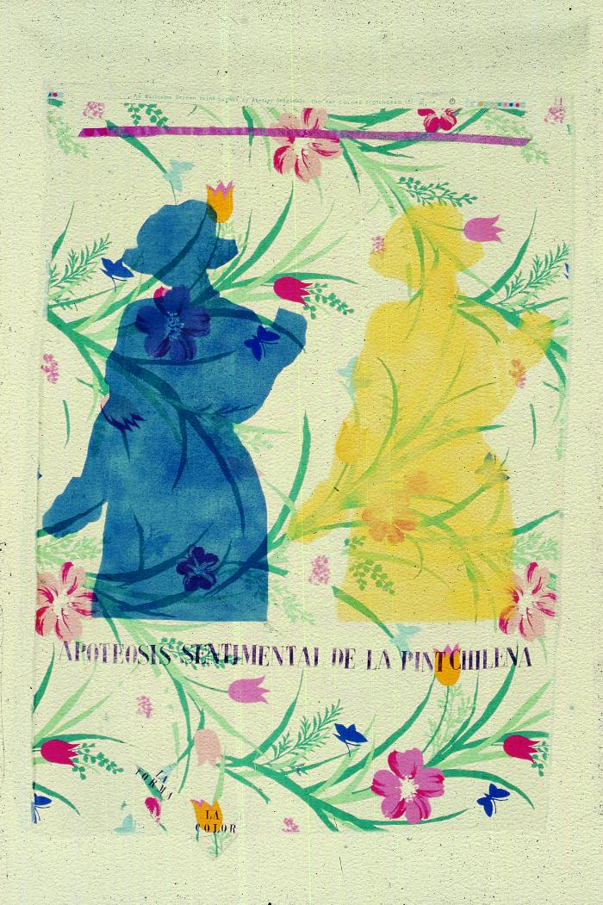
Historia Sentimental de la Pintura Chilena, Lámina número ilegible (GD-O-0053)
Obra textil, composición rectangular con orientación vertical, en el centro tiene dos figuras femeninas con sombrero de holandesa, coloreada una con tonos azul y la otra amarillo. Tiene encima una tela traslúcida con imágenes de flores. Bajo la composición la siguiente frase: APOTEOSIS SENTIMENTAL DE LA PINT CHILENA. LA FORMA, LA COLOR.

Slide 45
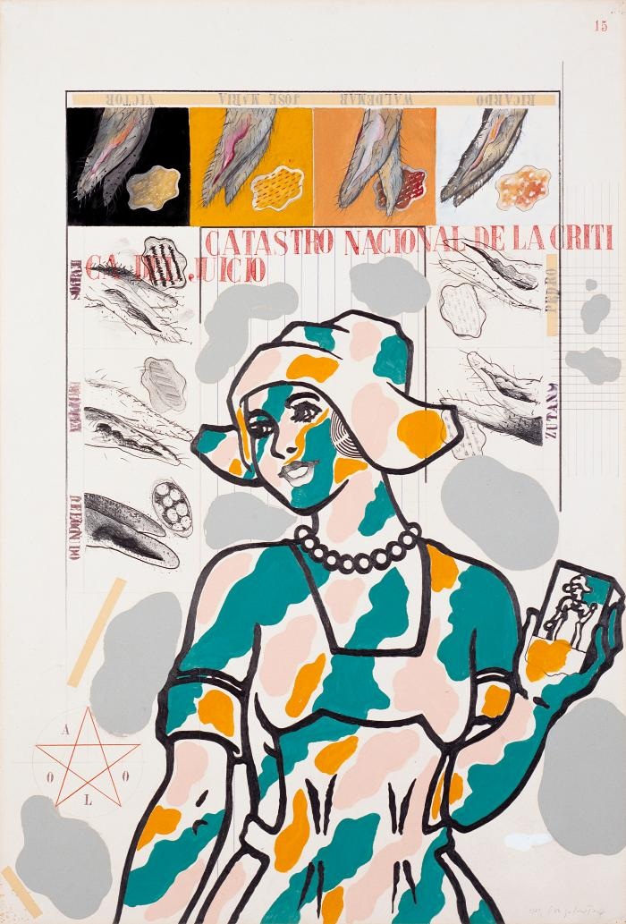
Historia Sentimental de la Pintura Chilena, Lámina 15 (GD-O-0052)
Composición rectangular con orientación vertical, en el centro tiene una figura femenina con sombrero de holandesa, coloreada con tonos verde, amarillo y blanco. Sobre ella la frase: Catastro Nacional de la Critica del Juicio. En los bordes de la lamina, algunos nombres como Pedro, Ricardo, Waldemer, Maria Jose, Victor.

Slide 46
Historia Sentimental de la Pintura Chilena, Lámina 14 (GD-O-0051)
Obra visualmente no identificada.

Slide 47
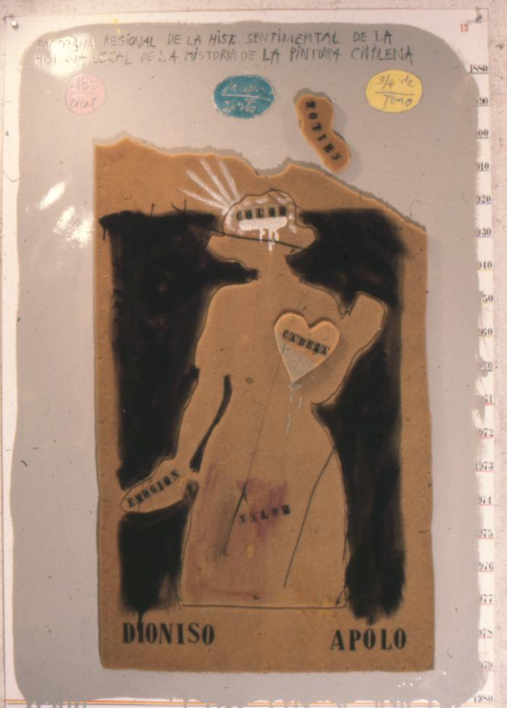
Historia Sentimental de la Pintura Chilena, Lámina 13 (GD-O-0050)
Composición rectangular con orientación vertical de técnica mixta. , en el centro tiene una figura femenina con sombrero de holandesa. En primera linea arriba tiene la siguiente frase: Panorama Regional de la Hist. Sentimental de la Historia Local de la Historia de la Pintura Chilena. Sobre la figura hay otras palabras como: cabeza, emoción, color, valor. Al costado derecho, con intervalos de diez y de manera descendente, esta escrito desde 1880 a 1980.

Slide 48
Historia Sentimental de la Pintura Chilena, Lámina 12 (GD-O-0049)
Obra visualmente no identificada.

Slide 49
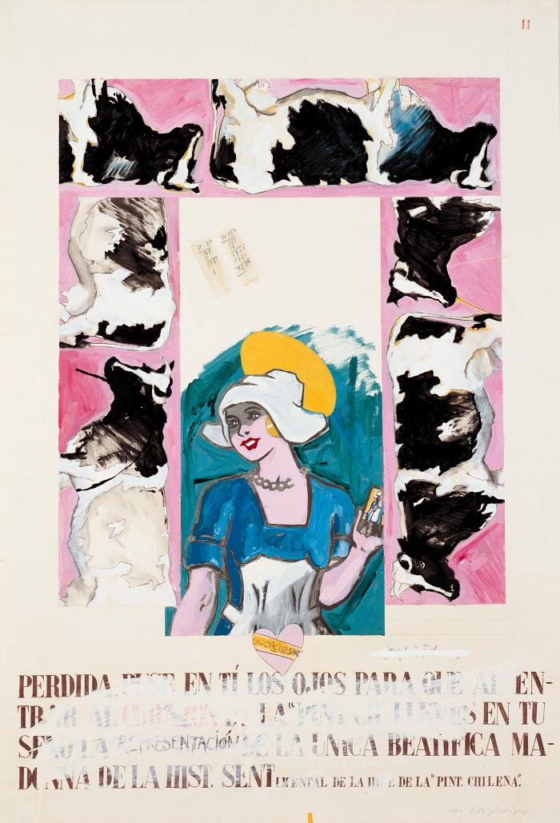
Historia Sentimental de la Pintura Chilena, Lámina 11 (GD-O-0048)
Composición rectangular con orientación vertical, en el centro tiene una figura femenina con sombrero de holandesa, coloreada con tonos azul, blanco y amarillo. La rodean figuras de vacas en fondo de tono fucsia. Bajo la composición la siguiente frase: PERDIDA PUSE EN TÍ LOS OJOS PARA QUE AL ENTRAR AL CORAZÓN DE LA PINT CH LLEVES EN TU SENO LA REPRESENTACIÓN DE LA ÚNICA BEATÍFICA MADONNA DE LA HIST. SENTIMENTAL DE LA HIST. DE LA “PINT. CHILENA

Slide 50
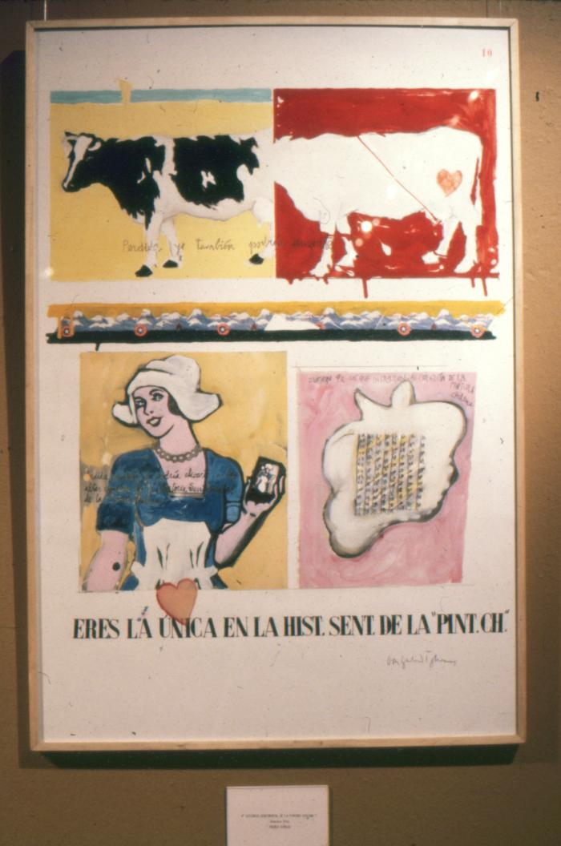
Historia Sentimental de la Pintura Chilena, Lámina 10 (GD-O-0047)
Composición rectangular con orientación vertical. En la parte superior tiene dos vacas, una con fondo amarillo y otro rojo. Bajo ellas, una franja con una cordillera. Mas abajo una figura femenina con sombrero de holandesa, donde esta la frase; Perdida yo también podría amarte. El último recuadro que tiene el fondo de un tono rosado y lleva en su centro una forma irregular que contiene números del 1 al 92. Sobre esta forma esta la frase; FUERON 92 LOS QUE ENTRARON AL CORAZÓN DE LA PINTURA CHILENA. Mas abajo y ya formando una cuarta fila de contenido esta la frase; ERES LA UNICA EN LA HIST. SENT. DE LA PINT. CH.

Slide 51
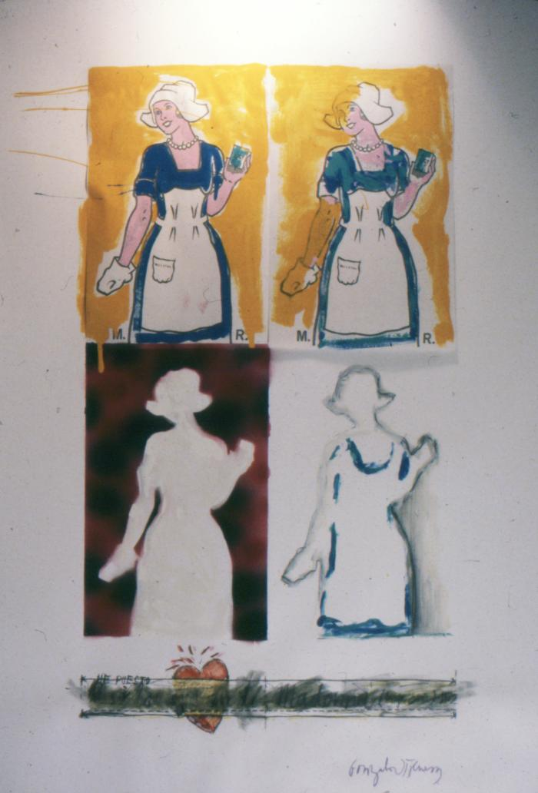
Historia Sentimental de la Pintura Chilena, Lámina número ilegible (GD-O-0046)
Composición rectangular con orientación vertical, con cuatro repeticiones de una figura femenina con sombrero de holandesa, las dos primeras coloreadas con tonos azul, amarillo y blanco. Mientras que la tercera silueta esta enmarcada en un rectángulo con negro y rojo, la última repetición solo lleva marcado el contorno con tonos gris y azul. En la base de la composición una franja pintada con un tono gris donde se alcanza a leer la frase: He puesto mi corazón en ti MADONNA

Slide 52
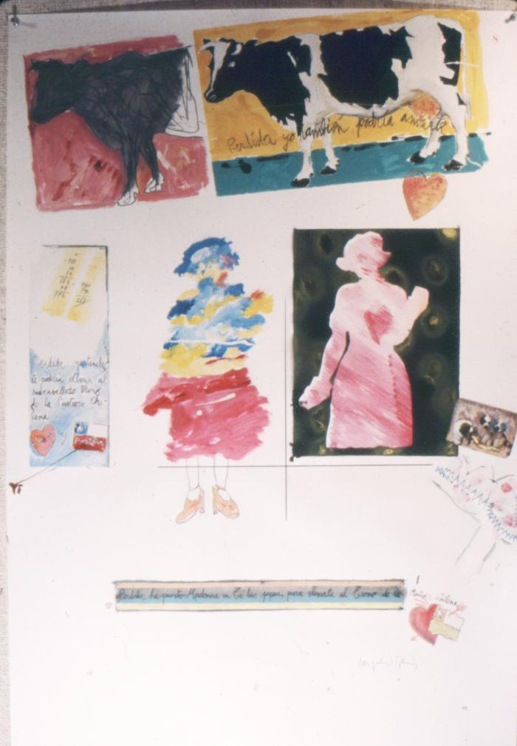
Historia Sentimental de la Pintura Chilena, Lámina 8 (GD-O-0045)
Composición rectangular con orientación vertical. En la parte superior tiene dos vacas, la segunda completa. Bajo ellas, dos repeticiones de una figura femenina con sombrero de holandesa, la primera coloreada con tonos azul, amarillo y rojo. Mientras que la ultima silueta esta enmarcada en un rectángulo negro y la silueta femenina antes mencionada esta de color fucsia. En la base de la composición lleva la frase: Perdida yo también podría amarte Perdida.

Slide 53
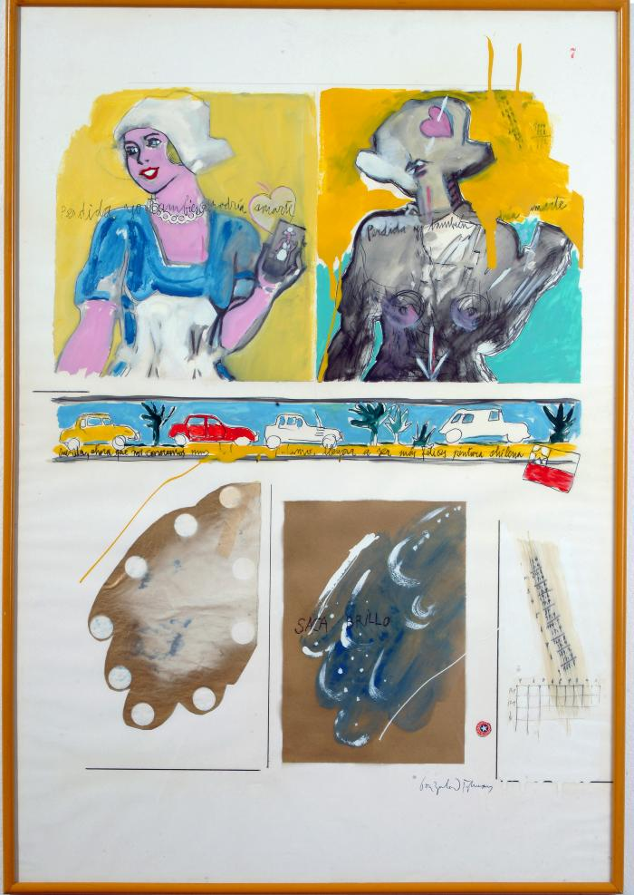
Historia Sentimental de la Pintura Chilena, Lámina 7 (GD-O-0044)
Composición rectangular con orientación vertical. Con dos repeticiones de una figura femenina con sombrero de holandesa, la primera con vestido azul y delantal blanco, mientras que la segunda esta coloreada con una aguada oscura, sobre las que dice: Perdida yo también podría amarte. Tiene un corazón en la cabeza. En el centro tiene una franja con una fila de autos donde tiene escrita la siguiente frase: Querida, ahora que nos conocemos más tal vez podamos llegar a ser más felices pintura chilena. En la parte de abajo de la composición hay dos manchas con tonalidades marrón que tienen la palabra SACA BRILLO en su interior. A un costado hay una lista de números y cálculos matemáticos.

Slide 54
Historia Sentimental de la Pintura Chilena, Lámina 6 (GD-O-0043)
Obra visualmente no identificada.

Slide 55
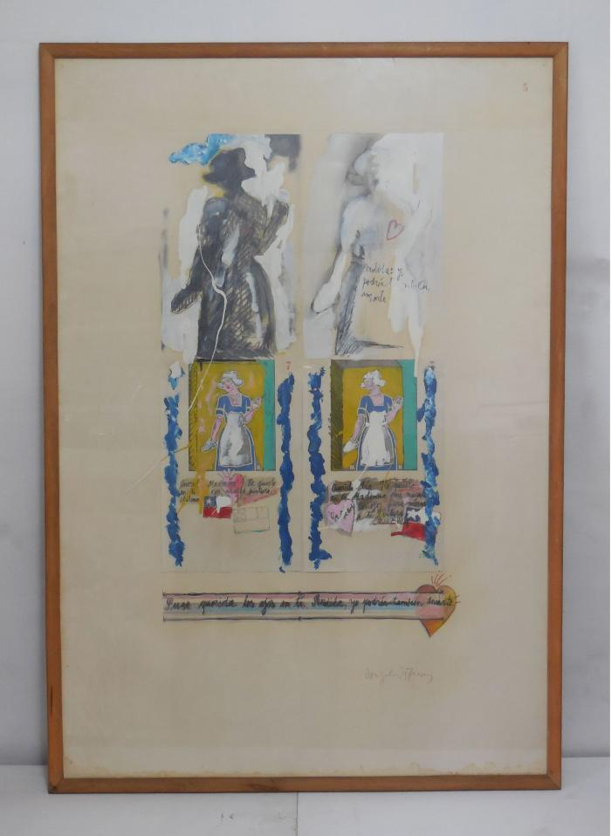
Historia Sentimental de la Pintura Chilena, Lámina 5 (GD-O-0042)
Composición rectangular con orientación vertical de gran margen. Son cuatro repeticiones de la silueta de una figura femenina con sombrero de holandesa, las dos primeras son similares entre ellas, mientras que la tercera y cuarta también. Predomina el trazo de lápiz gris oscuro y tonalidades como el rojo, amarillo y azul.

Slide 56
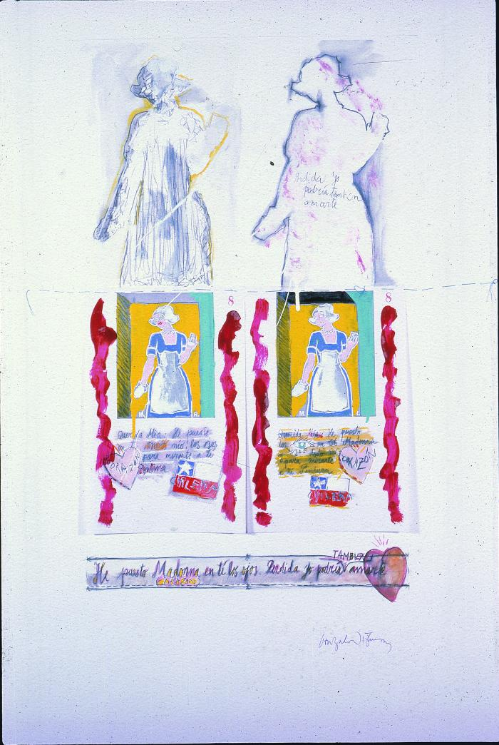
Historia Sentimental de la Pintura Chilena, Lámina 4 (GD-O-0041)
Composición rectangular con orientación vertical de gran margen. Son cuatro repeticiones de la silueta de una figura femenina con sombrero de holandesa, las dos primeras son similares entre ellas, mientras que la tercera y cuarta también. Predomina el trazo de lápiz gris oscuro y tonalidades como el rojo, amarillo y azul.

Slide 57
Historia Sentimental de la Pintura Chilena, Lámina 3 (GD-O-0040)
Obra visualmente no identificada.

Slide 58
Historia Sentimental de la Pintura Chilena, Lámina 2 (GD-O-0039)
Obra visualmente no identificada.

Slide 59
Historia Sentimental de la Pintura Chilena, Lámina 1 (GD-O-0038)
Obra visualmente no identificada.

Slide 60
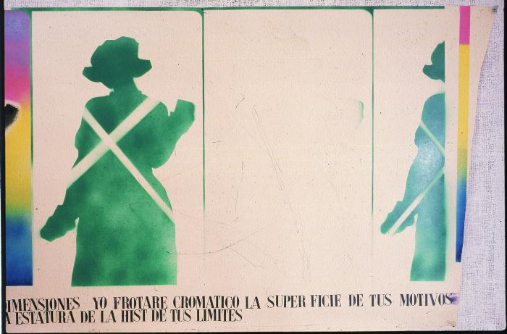
Historia Sentimental de la Pintura Chilena, Cinta sin Fin (GD-O-0037.p)
Composición rectangular horizontal, formada por tres paneles donde la figura central es una silueta femenina con sombrero de holandesa. En este tríptico el primer y tercer panel las siluetas son de tono verde. El panel del centro tiene ls silueta marcada muy tenue. En la parte de abajo el siguiente texto recorre de izquierda a derecha: YO FROTARE CROMATICO LA SUPERFICIE DE TUS MOTIVOS LA EXACTA ESTATURA DE LA HIST DE TUS LIMITES

Slide 61
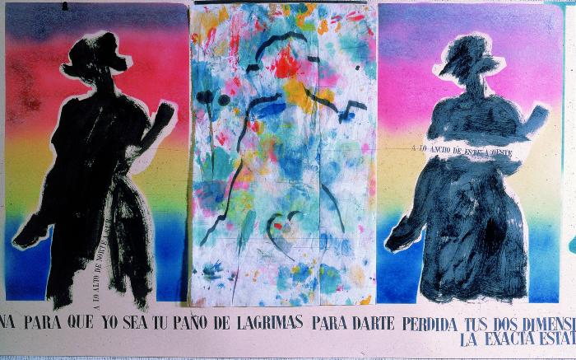
Historia Sentimental de la Pintura Chilena, Cinta sin Fin (GD-O-0037.o)
Composición rectangular horizontal, formada por tres paneles donde la figura central es una silueta femenina con sombrero de holandesa. En este tríptico el primer y tercer panel son similares, ambos tienen el fondo de cuatro tonos; morado, fucsia, amarillo y azul. En ambos las siluetas están pintadas a brocha de negro. El primer panel tiene escrito en vertical la frase: A lo alto de norte a sur y el tercer panel tiene escrito en horizontal: A lo ancho de este a oeste. El panel del centro es de manchas que simulan el paño de un pintor y lleva el contorno de la silueta grueso en tono azul. La silueta del panel central tiene un corazón a la altura de la pelvis. En la parte de abajo el siguiente texto recorre de izquierda a derecha: PINTURA CHILENA … PARA QUE YO SEA TU PAÑO DE LAGRIMAS PARA DARTE PERDIDA TUS DOS DIMENSIONES

Slide 62
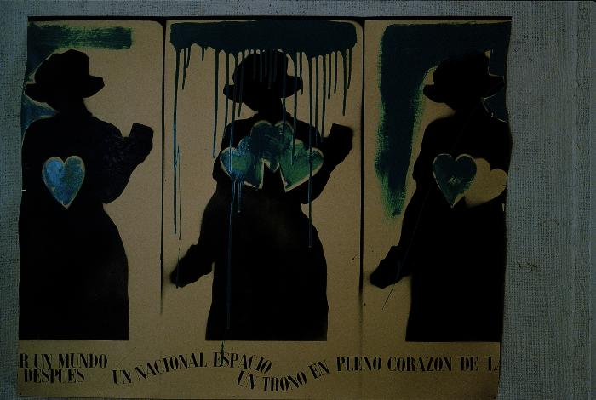
Historia Sentimental de la Pintura Chilena, Cinta sin Fin (GD-O-0037.n)
Composición rectangular horizontal, formada por tres paneles donde la figura central es una silueta femenina con sombrero de holandesa. En este tríptico las tres siluetas de cada panel son negras y en su pecho llevan un, tres y dos corazones de azul escarchado. En el panel del centro y en la parte superior hay una mancha de pintura de tono azul que se dejo caer sobre la silueta. En la parte de abajo el siguiente texto recorre de izquierda a derecha: UN MUNDO PARA DARTELO DESPUES. UN NACIONAL ESPACIO UN TRONO EN PLENO CORAZON DE LA

Slide 63

Historia Sentimental de la Pintura Chilena, Cinta sin Fin (GD-O-0037.j)
Composición rectangular horizontal, formada por tres paneles donde la figura central es una silueta femenina con sombrero de holandesa. De este tríptico conocemos el primer panel, el que tiene la silueta coloreada en gris, tiene un corazón verde a la altura de la pelvis. En la parte de abajo el texto recorre de izquierda a derecha: MUÑECA YA NO ERES […]

Slide 64

Historia Sentimental de la Pintura Chilena, Cinta sin Fin (GD-O-0037.h)
Composición rectangular horizontal, formada por tres paneles donde la figura central es una silueta femenina con sombrero de holandesa. En este tríptico las siluetas están trabajadas con tonos verde, fucsia y amarillo. Cada uno lleva un corazón en el centro, con las palabras; Estoy, Loco, Por ti, respectivamente. En la esquina superior izquierda de cada panel tiene el número romano XXXVII. En la parte de abajo el texto recorre de izquierda a derecha: GRUPO MANCHA Y ESCUADRA GENERACIÓN DEL 69½ GRUPO ABSTRAKT FILORICK

Slide 65

Historia Sentimental de la Pintura Chilena, Cinta sin Fin (GD-O-0037.g)
Composición rectangular horizontal, formada por tres paneles donde la figura central es una silueta femenina con sombrero de holandesa. En este tríptico las siluetas están trabajadas de manera individual, siendo la primera y la tercera similares, ya que llevan dos estrellas en el pecho, una blanca y una azul, más un corazón rojo a la altura de la pelvis. El panel del centro tiene la silueta negra y su contorno se repite tres veces en perspectiva hacia la derecha con los colores blanco, azul y rojo. En la parte de abajo el texto recorre de izquierda a derecha: YO TAMBIEN PODRIA AMARTE LLEGÓ A CHILE LA PINTURE CHILENE GENERACIÓN DEL 25

Slide 66

Historia Sentimental de la Pintura Chilena, Cinta sin Fin (GD-O-0037.f)
Composición rectangular horizontal, formada por tres paneles donde la figura central es una silueta femenina con sombrero de holandesa. En este tríptico las siluetas están trabajadas de manera individual, la primera tiene el fondo negro con nueve grandes estrellas en blanco que recorren la silueta y que lleva un corazón negro en su interior, la segunda esta coloreada como si fuera el pabellón nacional. La tercera está coloreada en tono gris, como si fuera una escultura y tiene tres estrellas blancas a un costado. Justo en este panel se genera el corte a raíz del montaje que recorre la sala. En la parte de abajo el texto de izquierda a derecha dice: Y ALTOS TRONOS DE LA HIST ESCRITA DE LA PINT CH ERES LA PERDIDA

Slide 67

Historia Sentimental de la Pintura Chilena, Cinta sin Fin (GD-O-0037.c)
Composición rectangular horizontal, formada por tres paneles donde la figura central es una silueta femenina con sombrero de holandesa. En este tríptico las siluetas están trabajadas con tonos fucsia. En la parte de abajo el texto recorre de izquierda a derecha: PARA QUE EN LA ININTERRUMPIDA Y VACUNA REPETICION DE TU SILUETA

Slide 68

Historia Sentimental de la Pintura Chilena, Cinta sin Fin (GD-O-0037.b)
Composición rectangular horizontal, formada por tres paneles donde la figura central es una silueta femenina con sombrero de holandesa. En este tríptico las siluetas están trabajadas con tonos amarillos y algo de fucsia para la silueta de un corazón. En la parte de abajo el texto recorre de izquierda a derecha: Y KILOMÉTRICA ALEGORIA HISTORICO SENTIMENTAL DE LA PINTURA CHILENA

Slide 69

Historia Sentimental de la Pintura Chilena, Cinta sin Fin (GD-O-0037.a)
Composición rectangular horizontal, formada por tres paneles donde la figura central es una silueta femenina con sombrero de holandesa. En este tríptico las siluetas están trabajadas con tonos azules. En la parte de abajo el texto recorre de izquierda a derecha: DE LA CARTA ABIERTA ESTA NOTA AL MARGEN COMO CINTA SIN FIN

Slide 70
Historia Sentimental de la Pintura Chilena, Cinta sin Fin (GD-O-0037)
Cinta de papel de 90 cm de ancho con 20 mts de largo (aprox). En toda la cinta la figura central es "la Klenzo" impresa mediante plantillas de stencil o dibujada con esmalte sintético.
Esta cinta estaba montada a la pared y en cada esquina de la sala se cortaba el tríptico. Sobre ella se adosaron algunos objetos, como tubos de neon, plumero, lápiz colgando, juguete de madera, plomada y nivel.
A lo largo de la cinta de papel y bajo los trípticos va un texto hecho con timbres de goma.

Slide 71

Curso de Lingüística General (GD-O-0032)
a. Ángeles: obra no identificada
b. Arcángeles: obra no identificada
c. Principados: obra no identificada
d. Potestades: obra no identificada
e. Las Virtudes: composición vertical de figuras de vacas en el centro letras y números agrupados en dos cuadrados. En la parte inferior un texto en letra manuscrita sobre lineas horizontales. Predominan los tonos amarillo, cian, rojo y negro.
f. Dominaciones: obra no identificada
g. Los Tronos: composición vertical de figuras de vacas en el centro letras y números agrupados en dos cuadrados. En la parte inferior un texto en letra manuscrita sobre lineas horizontales. Predominan los tonos verde, rosa, crudo y anaranjado.
h. Los Querubines: composición vertical de figuras de vacas en el centro letras y números agrupados en dos cuadrados. En la parte inferior un texto en letra manuscrita sobre lineas horizontales. Predominan los tonos claro pastel y negro.
i. Los Serafines: composición vertical de figuras de vacas en el centro letras y números agrupados en dos cuadrados. En la parte inferior un texto en letra manuscrita sobre lineas horizontales. Predominan los tonos anaranjados, rojos, cian y verde.

